Slide 1
가제
2017180002 고선우
2020184015 박가현
2020184025 이승희

Slide 2
목차
1
시장 환경
5
개발에 사용할 기술
2
타 게임과의 차이
6
역할 분담 및 개인 별 준비 현황
3
게임 소개
7
일정
4
개발 환경
8
참고 문헌

Slide 3
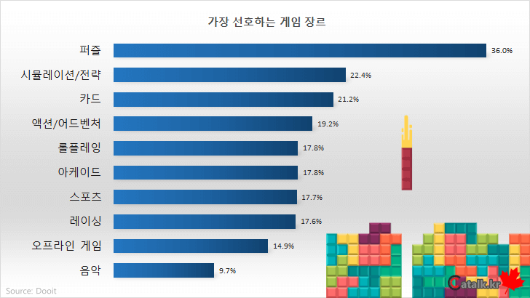
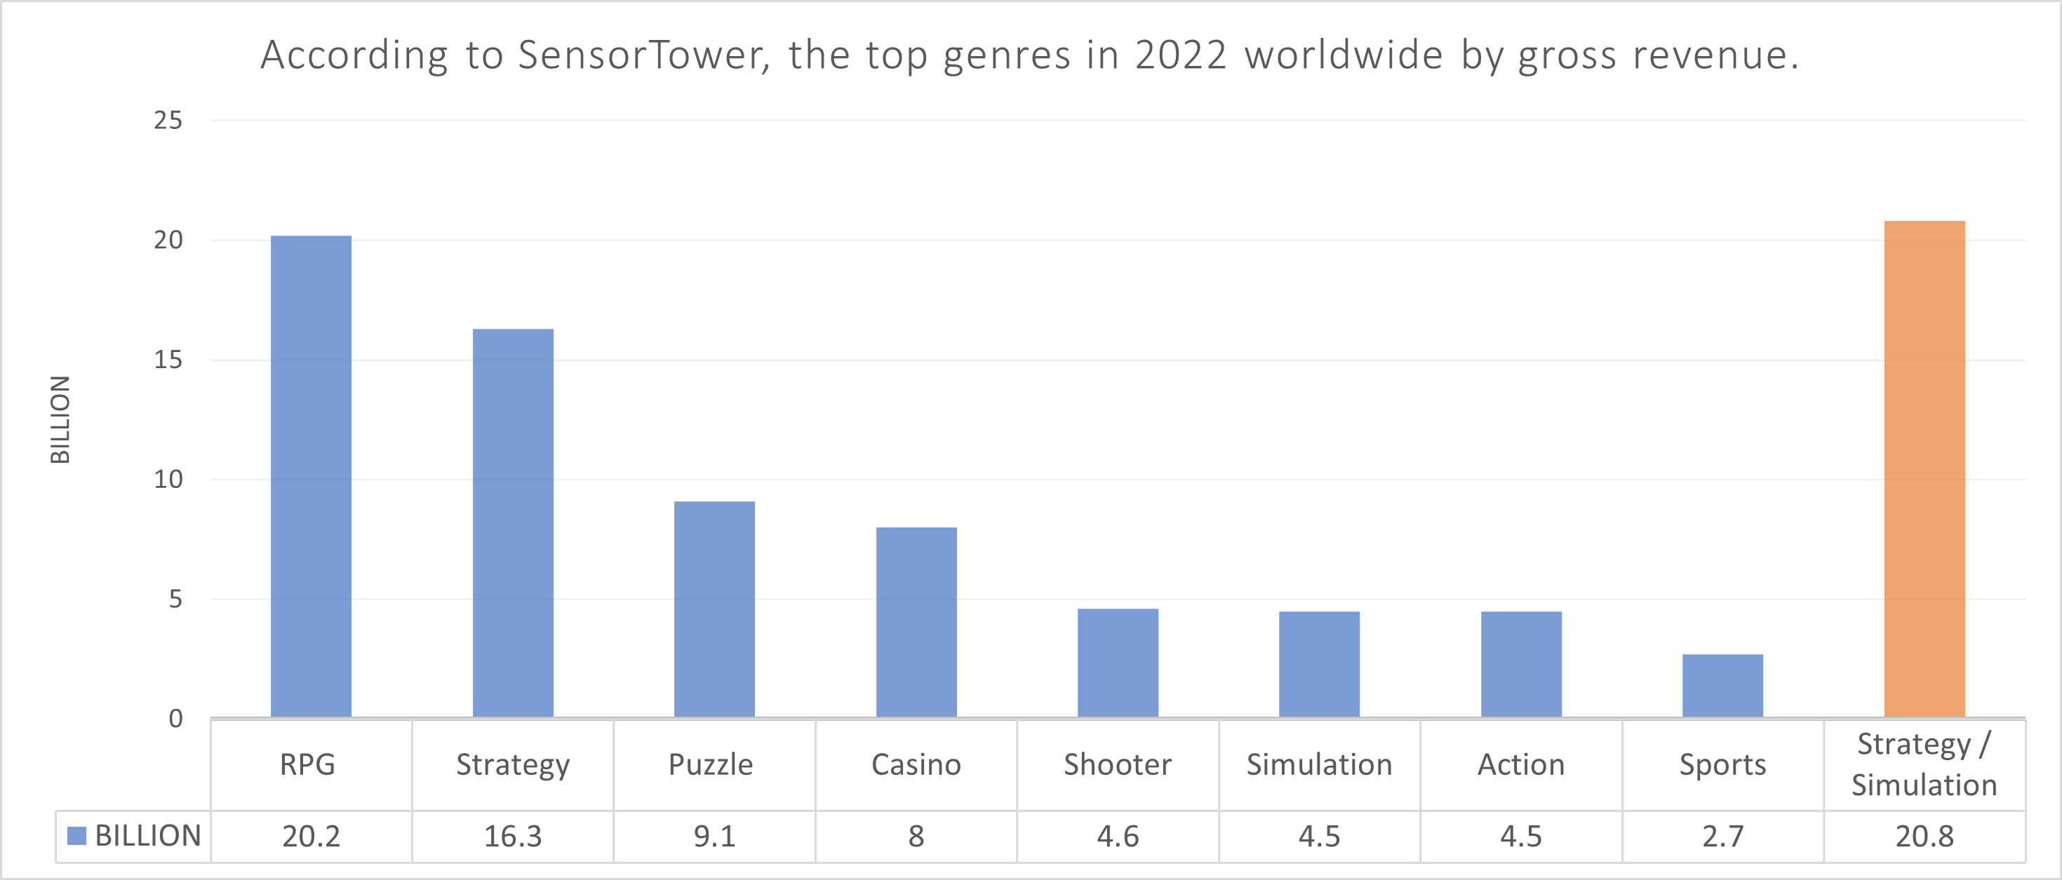
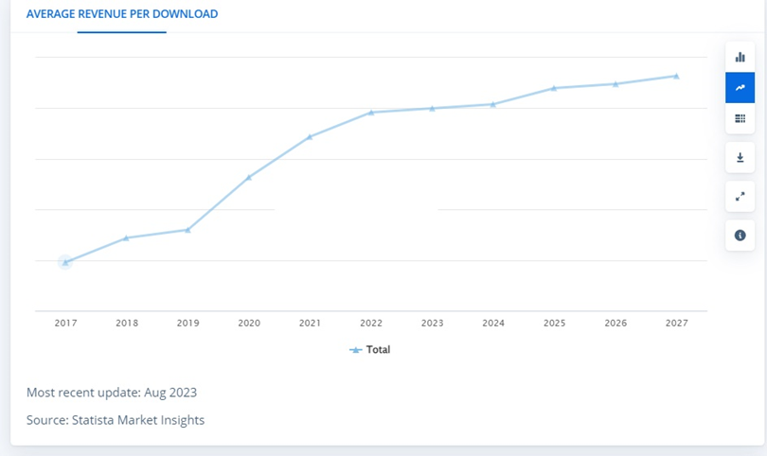
시장 환경
전략 시뮬레이션 장르가 높은 선호도를 보이며
수익성 또한 타 장르에 비해 높은 수치를 보인다.
-> 2023년에도 시뮬레이션 장르의 수익성 증가가 예측되기에 이 장르를 선택했다.

Slide 4
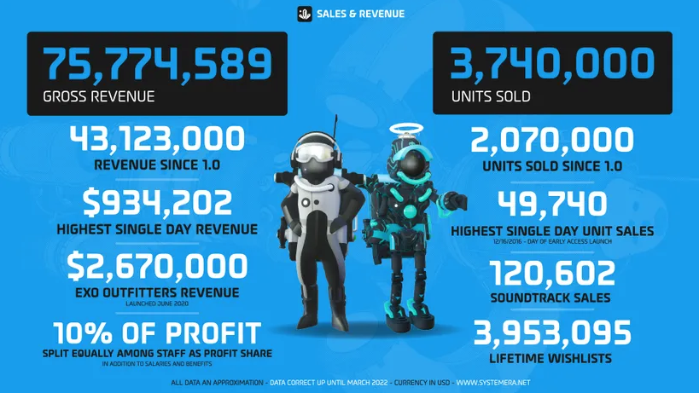
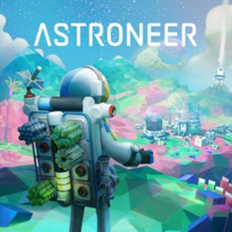
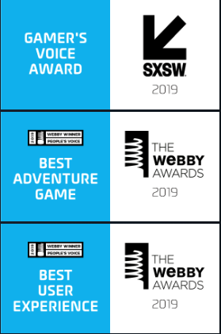

타 게임과의 차이점
아스트로니어
지표면/지하의 자원을 채취하여 발전하는 것이 주 목적
자원을 이용해 설비를 건설하여 기지의 기능을 발전
도구 제작 및 생물 연구를 통해 상위 도구, 건물을 해금하는 등 생존과 탐색

Slide 5
게임 소개
필드에 있는 자원을 직접 채취해서
적의 공격을 방어하는 포탑, 적을 공격하는 포탑을 건설해
10웨이브 를 버티거나 적의 기지를 파괴하면 승리한다.
보유한 자원을 이용해 기지를 업그레이드 시킨다

Slide 6
게임 소개
목표
웨이브 방어
기지 공격
일정 시간 마다 오는 적의 공격을 방어한다.
플레이어의 발전 정도에 따라 적의 공격이 강해진다.
4,7,10웨이브에는 스페셜 웨이브가 존재한다.
모든 웨이브에서 방어를 성공하면 승리한다.
공격 포탑에서 생성된 유닛으로 적의 기지를 공격한다.
연구를 통해 유닛을 업그레이드한다.
적의 모든 기지를 파괴하면 승리한다.

Slide 7
게임 소개
게임 시작
자원 채취
포탑 건설 및 연구
일정 시간 후 방어
방어 중 자원 채취 및 건설가능
10웨이브 후
생존 및 섬멸
No
No
패배
Yes
승리

Slide 8






개발 환경
Visual Studio
Unity
Photoshop
GitHub
3Ds Max
ZBrush

Slide 9
개발에 사용할 기술
A* 알고리즘을 이용한 길 찾기
캐릭터 애니메이션
쉐이더 제작
나만의 맵 만들기

Slide 10
역할 분담 및 개인별 준비 현황
박가현
A*를 이용한 길 찾기
쉐이더
맵 에디터
이승희
그래픽 리소스 제작
맵 제작
이펙트
고선우

Slide 11
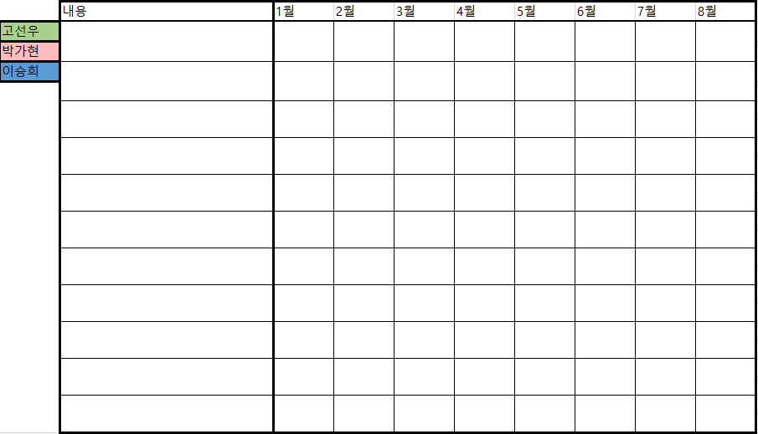
일정

Slide 12
참고 문헌
문서
https://www.vintageisthenewold.com/game-pedia/what-genre-of-game-are-the-most-profitable
https://www.dooit.co.kr/survey/report/index/193996/2
https://web.archive.org/web/20220804165535/https://www.gamedeveloper.com/blogs/3-years-of-astroneer-live-a-marketing-comms-post-mortem
사진
아스트로니어
리그 오브 레전드

